Slide 1
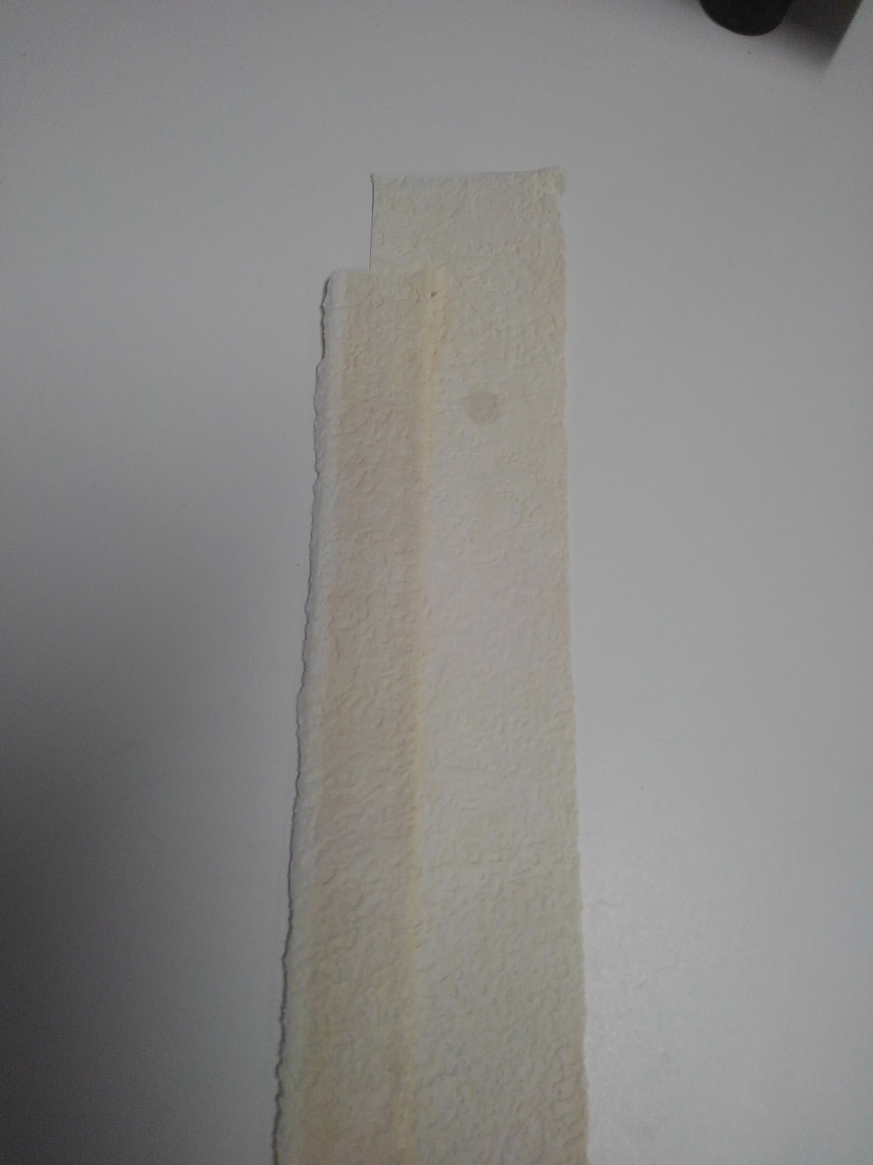
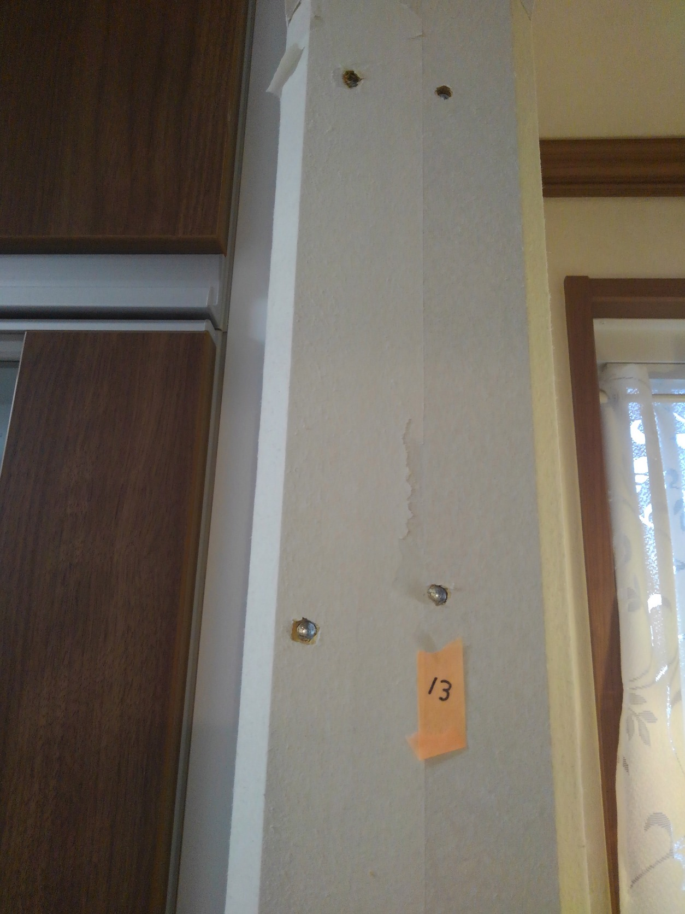
釘穴部変色と全体も黄ばみ
間口枠部壁紙と壁クロスとの色比較
壁クロス
“ダイライト”側面壁紙は全体に黄ばみ濃く変色

